Slide 1
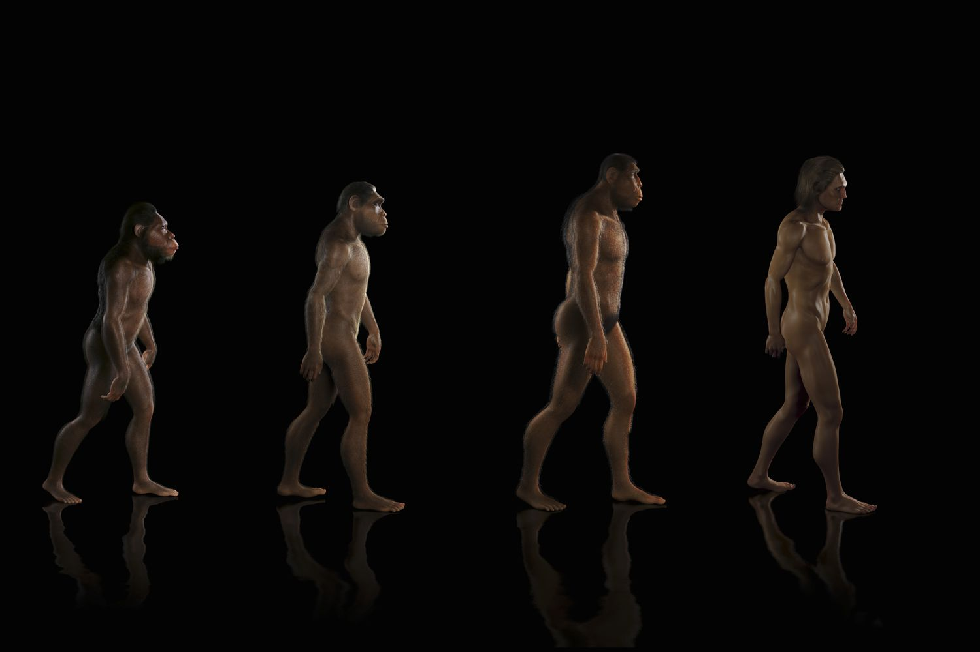
CHỦ ĐỀ 12. TIẾN HOÁ
TIẾT 29. 30. Bài 46
KHÁI NIỆM VỀ TIẾN HÓA VÀ CÁC HÌNH THỨC CHỌN LỌC

Slide 2
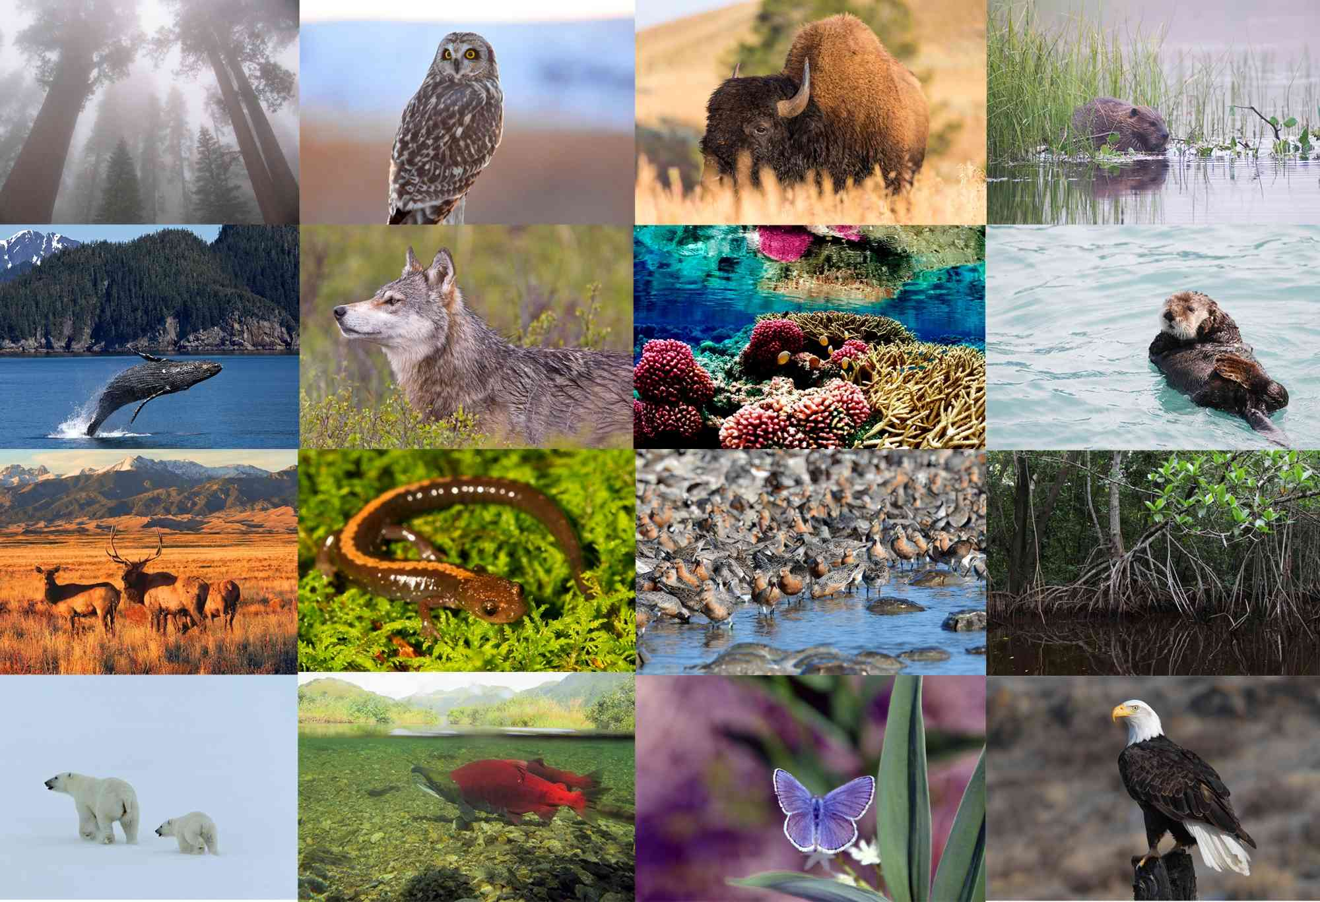
KHỞI ĐỘNG
Thế giới sinh vật vô cùng đa dạng và phong phú, tuy nhiên các loài sinh vật cũng có nhiều đặc điểm chung. Bằng cách nào đã tạo ra sinh giới đa dạng như vậy?
Những sinh vật hiện nay có phải là những loài khỏe nhất hay thông minh nhất không?

Slide 3
CÂU HỎI KHỞI ĐỘNG
Trả lời
– Sinh giới đa dạng do quá trình tiến hóa liên tục diễn ra dưới sự định hướng của chọn lọc tự nhiên.
– Những sinh vật hiện nay không phải là những loài khỏe nhất hay thông minh nhất mà là những loài thích nghi tốt với điều kiện hiện tại nơi nó sinh sống.

Slide 4
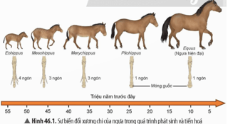
1. TIẾN HÓA LÀ GÌ
Chỉ ra các đặc điểm giống và khác nhau giữa ngựa hiện đại và những tổ tiên trước đó.

Slide 5
- Các điểm giống giữa ngựa hiện đại với những tổ tiên trước: hình dáng và cấu trúc cơ bản của cơ thể, di chuyển bằng 4 chân, có móng guốc và cấu tạo xương chi phù hợp với việc chạy.

Slide 6
- Các điểm khác nhau giữa ngựa hiện đại với những tổ tiên trước:
Các loài ngựa tổ tiên | Ngựa hiện đại
Chi có từ 3 – 4 ngón | Chỉ có 1 ngón
Có kích thước nhỏ, cổ ngắn | Có kích thước lớn, cổ dài
Mũi thấp | Răng hàm và mũi nhô cao

Slide 7
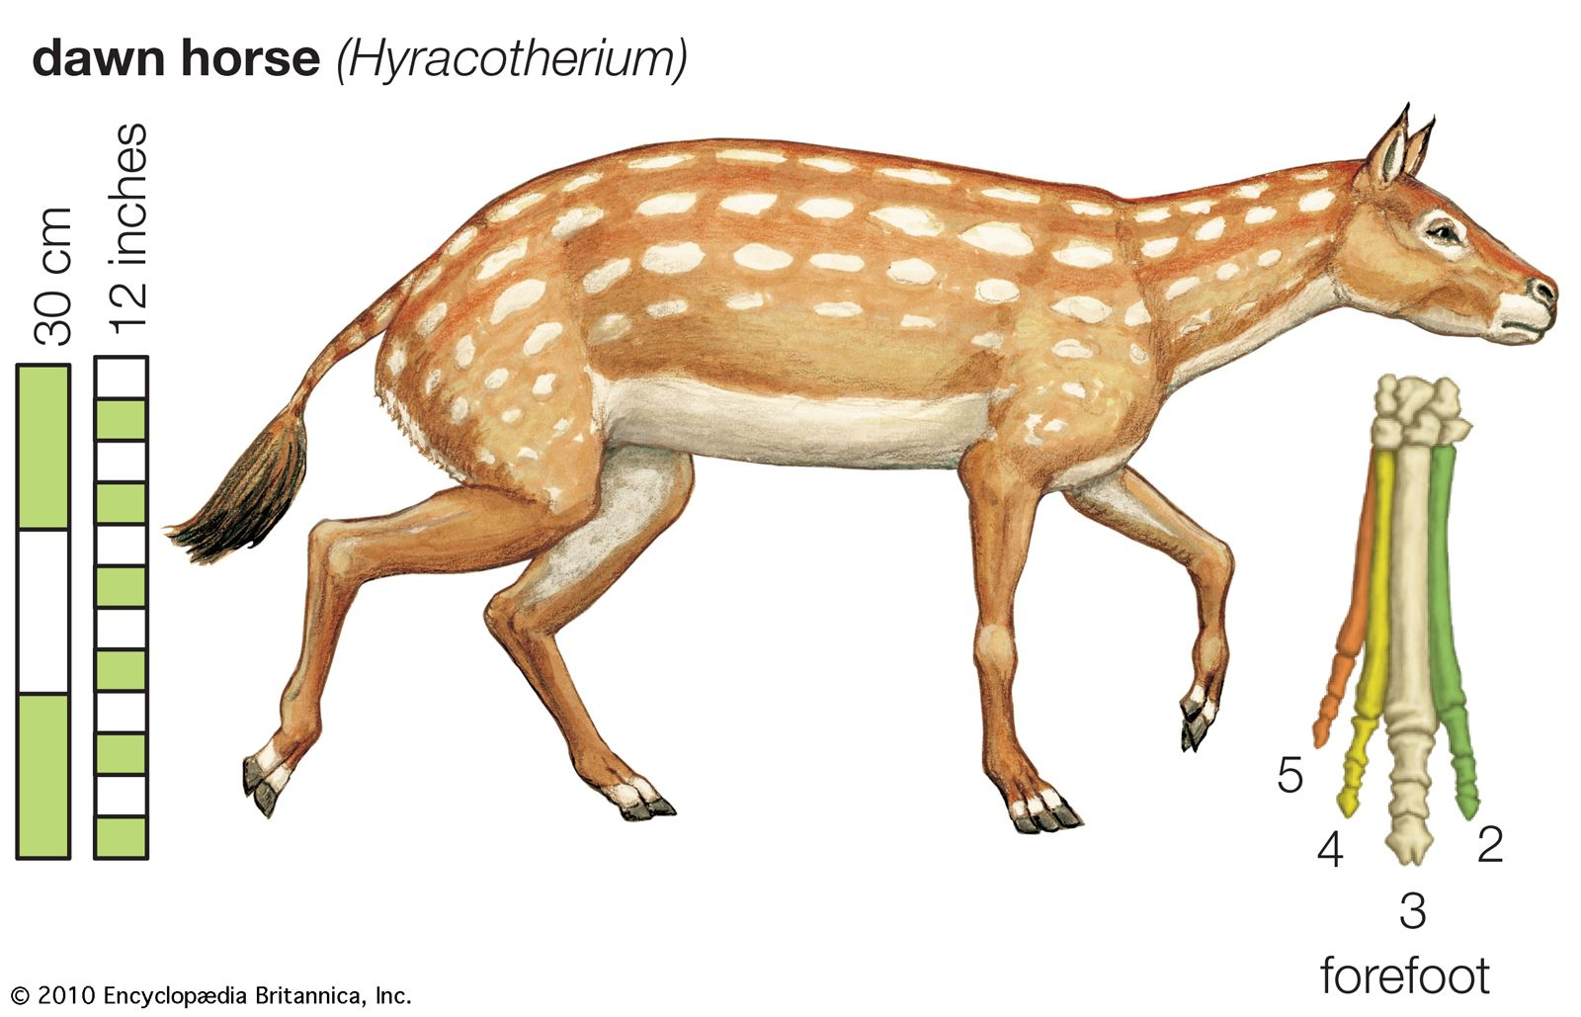
Eohippus
Ở ngựa Eohippus: cơ thể nhỏ; xương chi nhỏ, ngắn, có 4 ngón.

Slide 8
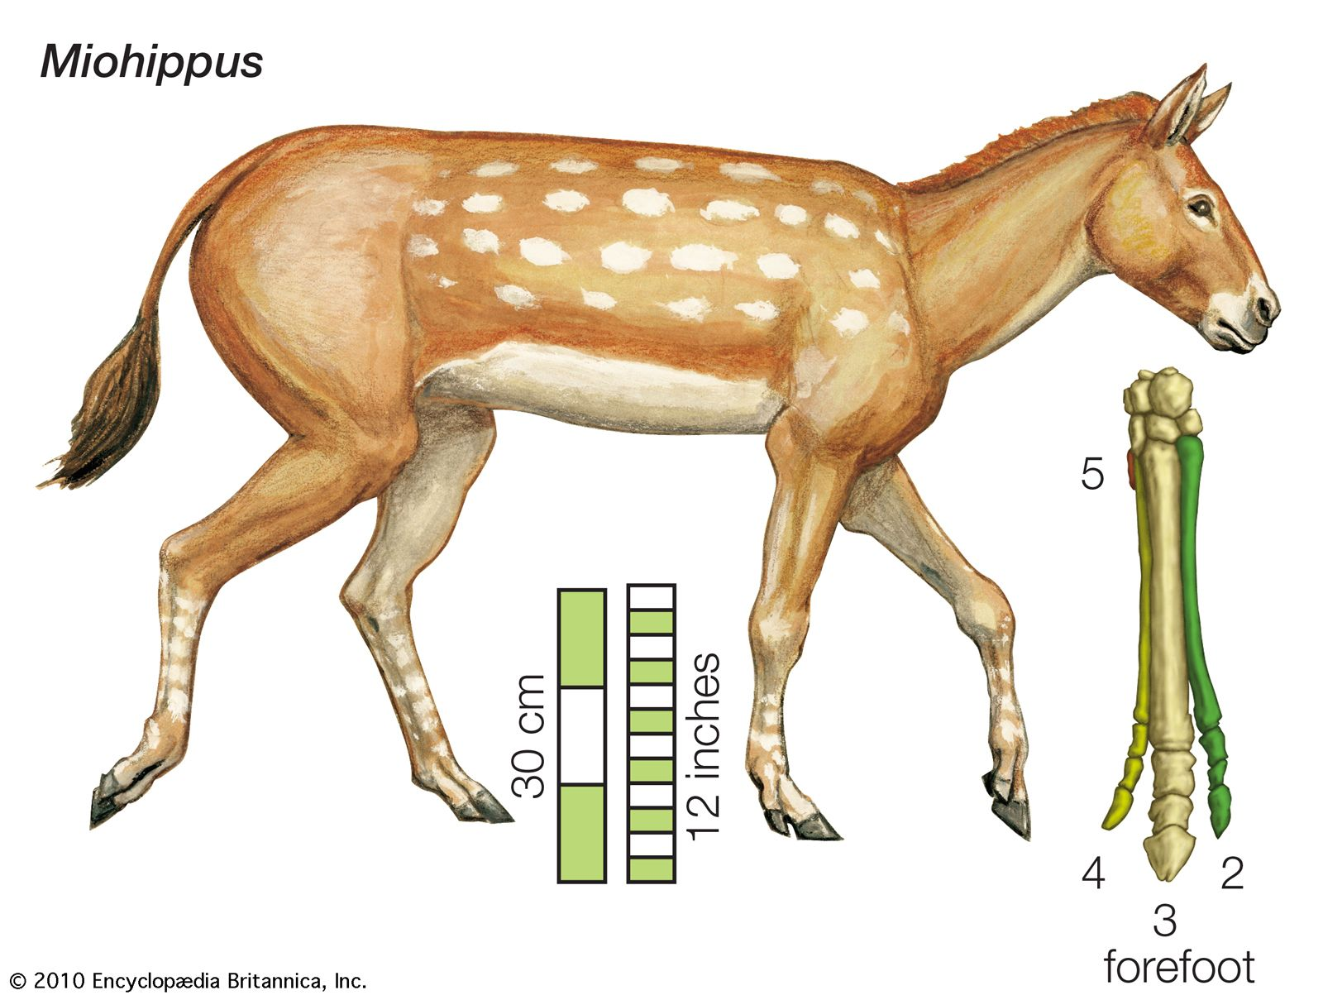
Mesohippus
Ở ngựa Mesohippus: cơ thể lớn hơn; xương chi dài hơn, xương ngón ngắn lại, còn 3 ngón.

Slide 9
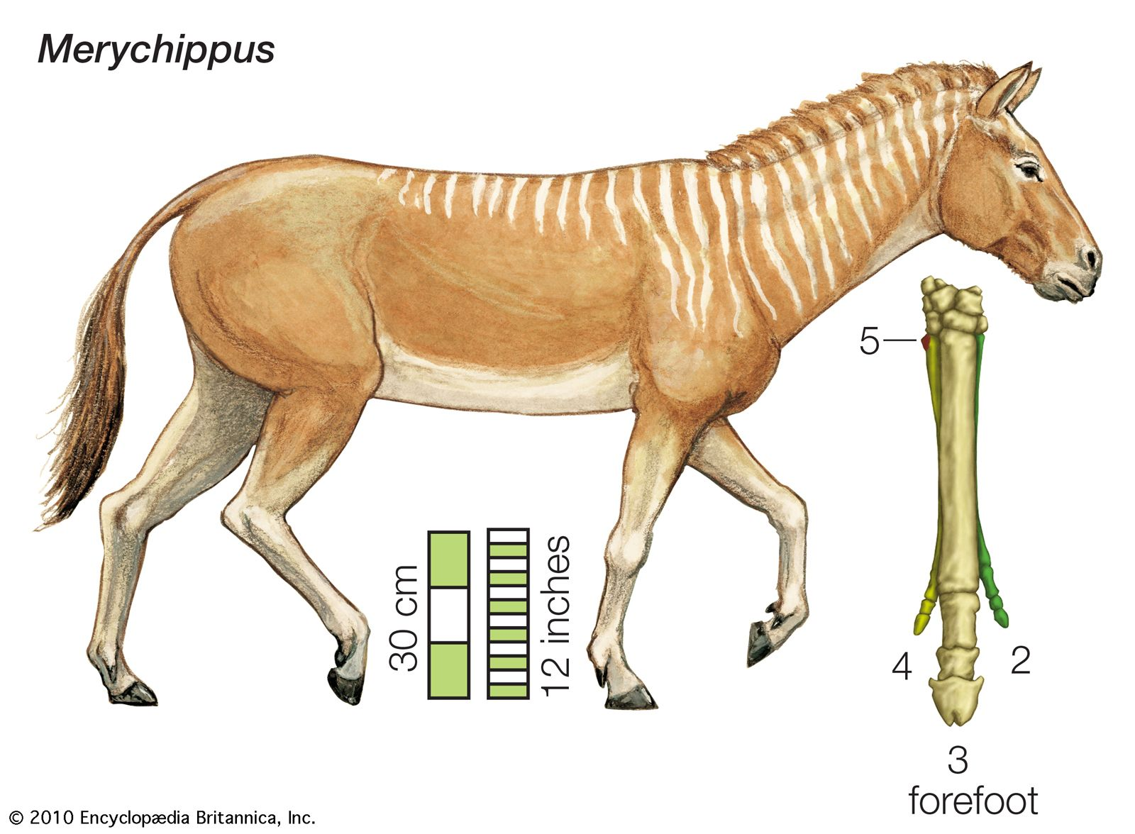
Merychippus
Ở ngựa Merychippus: cơ thể lớn hơn; xương chi dài hơn ngựa Mesohippus, ngón phân hóa, ngón giữa phát triển to hơn 2 ngón còn lại.

Slide 10
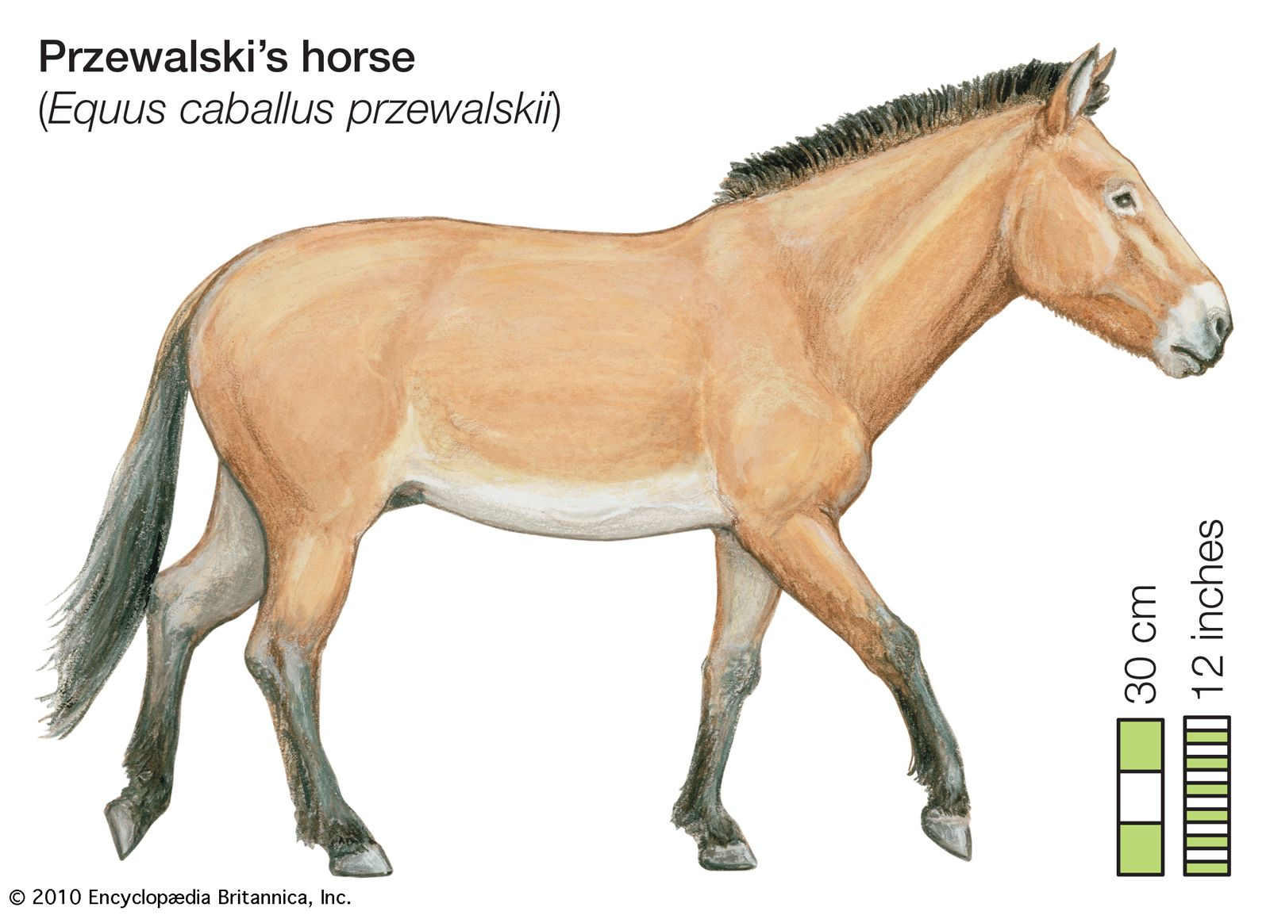
Equus
Ở ngựa Equus: cơ thể lớn hơn; xương chi còn 1 ngón, xương to hơn về chiều ngang và dài hơn so với các nhóm trước đó.

Slide 11
Những thay đổi đó phù hợp với nơi sống và cách di chuyển của ngựa như thế nào?
Kích thước cơ thể và xương chi của ngựa thay đổi theo thời gian phù hợp với môi trường sống.
Với môi trường sống là thảo nguyên rộng lớn, các cá thể ngựa có kích thước lớn hơn và chạy nhanh hơn sẽ thích nghi hơn.
Sự thay đổi của ngựa hướng đến việc phi bước dài, sau nhiều thế hệ và thời gian, xương chi của ngựa chỉ có một ngón thay vì nhiều ngón để tiếp xúc.

Slide 12
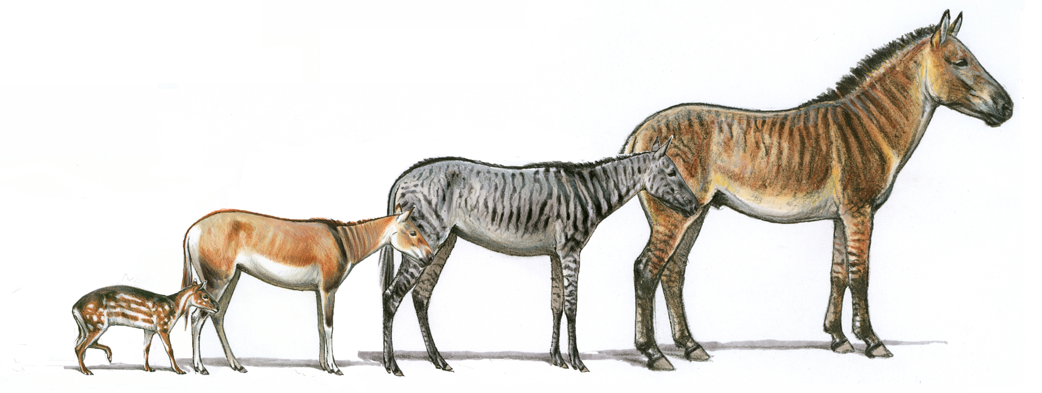
1. TIẾN HÓA LÀ GÌ
Tiến hoá sinh học là quá trình thay đổi đặc tính di truyền của quần thể sinh vật qua các thế hệ nối tiếp nhau theo thời gian.

Slide 13
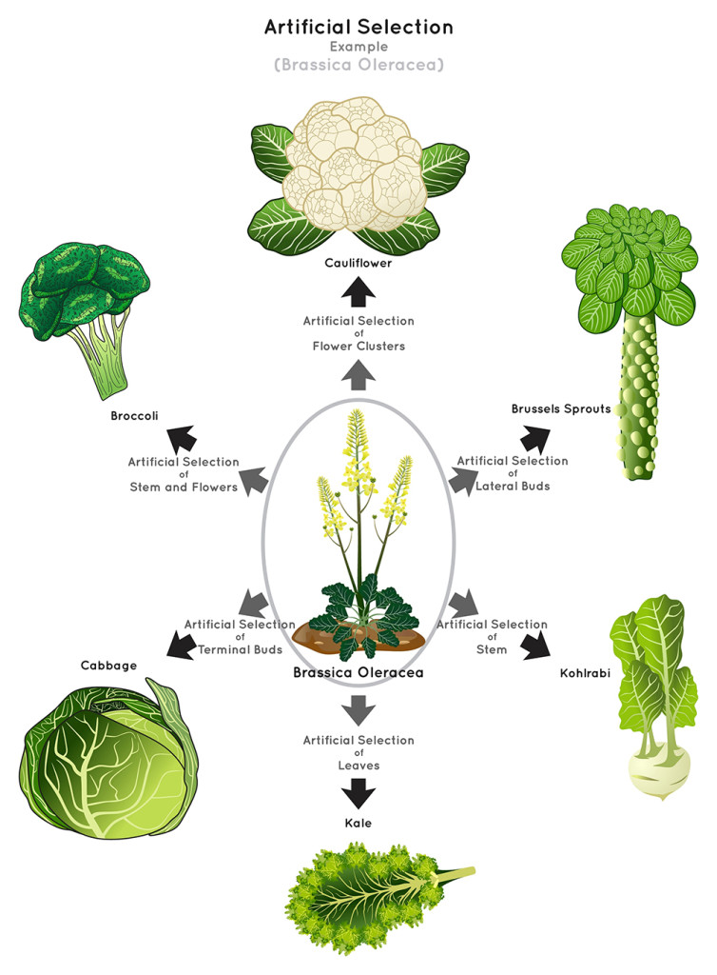
Súp lơ hoa
2. CHỌN LỌC NHÂN TẠO
Cải Brussels
Súp lơ xanh
Năm 1957
Năm 1978
Năm 2005
Su hào
Bắp cải
Quá trình chọn lọc các giống gà “siêu thịt” qua thời gian
Cải xoăn
Kết quả chọn lọc nhân tạo các loài cây họ Cải (Brassicaceae)

Slide 14
Đọc thông tin và trả lời câu hỏi sau:
Chọn lọc nhân tạo là gì?
Động lực của quá trình chọn lọc nhân tạo là gì?
a) Chọn lọc nhân tạo là quá trình con người chủ động làm biến đổi các giống vật nuôi, cây trồng qua rất nhiều thế hệ bằng cách chọn lọc và nhân giống các cá thể mang những đặc tính mong muốn.
b) Động lực của quá trình chọn lọc nhân tạo là do nhu cầu kinh tế và thị hiếu thẫm mĩ của con người.

Slide 15
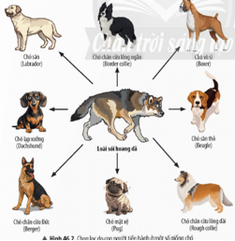
Em hãy cho biết mục đích của con người trong việc tạo ra các giống chó khác nhau bằng cách hoàn thành bảng

Slide 16
Giống | Mục đích
Chó săn
Chó chăn cừu lông ngắn
Chó võ sĩ
Chó săn thỏ
Chó chăn cừu lông dài
Chó mặt xệ
Chó chăn cừu Đức
Chó lạp xưởng

Slide 17
Giống | Mục đích
Chó săn
Chó chăn cừu lông ngắn
Chó võ sĩ
Chó săn thỏ
Được nuôi và huấn luyện để có khả năng tìm và bắt đuổi động vật
Được dùng để giúp trong việc chăn nuôi và bảo vệ đàn cừu, đặc biệt là trong điều kiện địa hình khó khăn
Được huấn luyện để kéo xe hoặc săn thú rừng, hoặc huấn luyện để làm xiếc
Một giống chó săn cỡ nhỏ, thường dùng để săn thỏ

Slide 18
Giống | Mục đích
Chó chăn cừu lông dài
Chó mặt xệ (pug)
Chó chăn cừu Đức (Berger)
Chó lạp xưởng (Dashshund)
Được nuôi để chăn cừu, đặc biệt là trong điều kiện thời tiết lạnh giá
Thuộc nhóm chó cảnh, được nuôi để làm thú cưng
Được lai tạo và nuôi với mục đích bảo vệ con người.
Vào thế kỉ XVII, được nuôi với mục đích tiêu diệt những con cáo rừng. Đến cuối thế kỉ XIX giống chó này được nuôi để làm thú cưng trong gia đình.

Slide 19
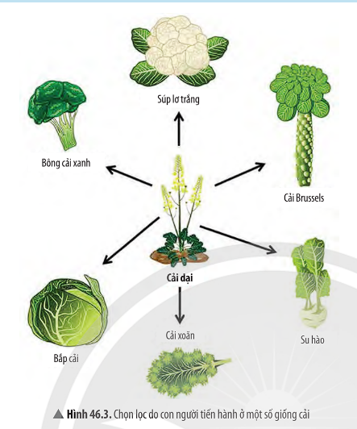
Em hãy cho biết con người đã tạo ra các giống cải bằng cách chọn lọc các biến dị ở bộ phận nào của cây cải ban đầu?

Slide 20
Bộ phận được chọn lọc | Giống cây được hình thành
Hoa | Súp lơ trắng
Chồi nách | Cải Brussels
Thân | Su hào
Lá | Cải xoăn
Chồi ngọn | Bắp cải
Hoa và thân | Bông cải xanh

Slide 21
Tại sao mỗi giống vật nuôi, cây trồng có những đặc điểm phù hợp với nhu cầu của con người?
Tuỳ theo mục đích chọn lọc trong từng trường hợp cụ thể sẽ quy định chiều hướng tích luỹ các biến dị nhỏ qua nhiều thế hệ để hình thành những biến đổi lớn, qua đó đã tạo ra các giống khác nhau từ một dạng tổ tiên hoang dại phù hợp với từng nhu cầu xác định của con người.

Slide 22
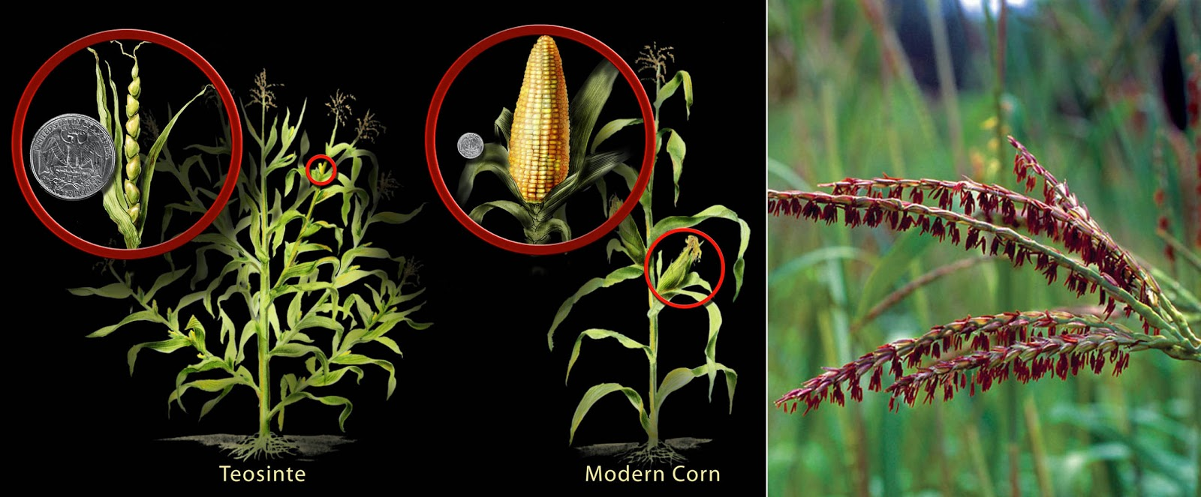

Slide 23
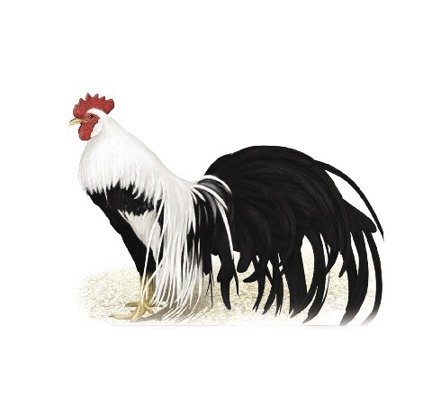
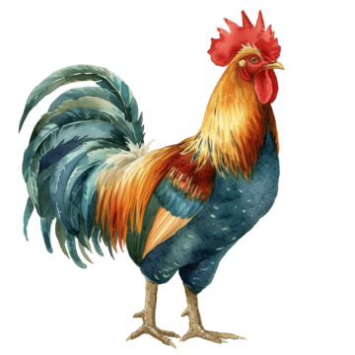
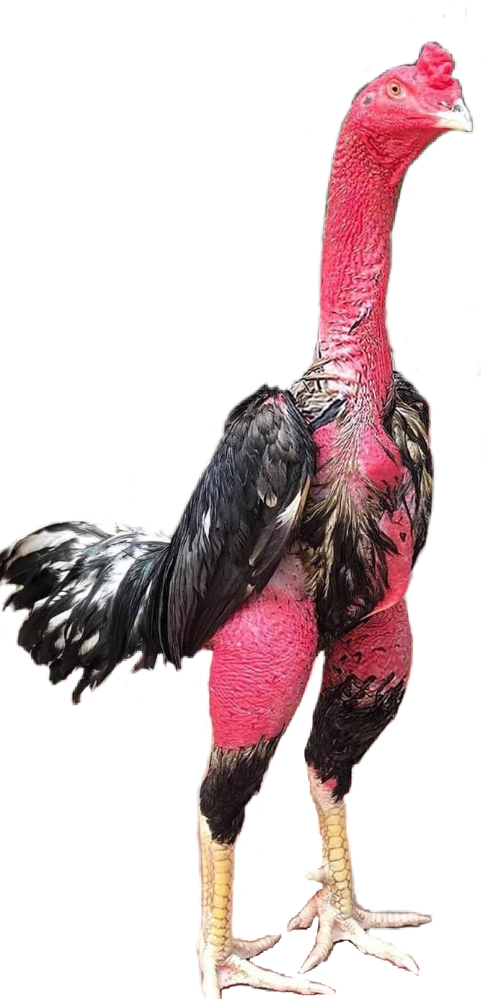
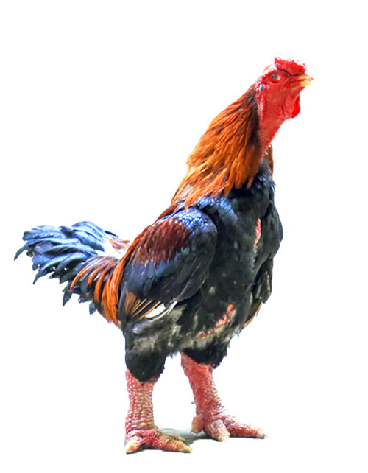
Gà tre tân châu
Gà rừng
Gà chọi
Gà đông tảo

Slide 24
Tại sao mỗi giống vật nuôi, cây trồng có những đặc điểm phù hợp với nhu cầu của con người?
Trong quá trình chọn lọc nhân tạo, con người chủ động chọn lọc và nhân giống những cá thể mang các đặc điểm mong muốn và loại bỏ những cá thể mang các đặc điểm không mong muốn, nhờ đó, hình thành nên các giống vật nuôi, cây trồng phù hợp với sự thay đổi nhu cầu của con người qua từng thời kì.

Slide 25
2. Chọn lọc nhân tạo
- Chọn lọc nhân tạo là quá trình con người chủ động làm biến đổi các giống vật nuôi, cây trồng qua rất nhiều thế hệ bằng cách chọn lọc và nhân giống các cá thể mang những đặc tính mong muốn.
- Chọn lọc nhân tạo đã tạo ra sự đa dạng và thích nghi của các loài vật nuôi và cây trồng từ vài dạng hoang dại ban đầu

Slide 26
3. Chọn lọc tự nhiên
Chọn lọc tự nhiên là gì? Lấy ví dụ minh họa.
a) Chọn lọc tự nhiên là sự phân hóa về khả năng sống sót và khả năng sinh sản của các cá thể mang các đặc điểm khác nhau trong quần thể.

Slide 27
Ví dụ: Sự tiến hóa của chim kiwi tại New Zealand: Chim kiwi là một loài chim không có cánh, thích nghi hoàn hảo với môi trường rừng dày đặc của New Zealand. Nhờ vào việc không có cánh, chúng có thể di chuyển dễ dàng trong môi trường rừng nơi cỏ cây mọc phủ kín. Sự tiến hóa này giúp chim kiwi tồn tại và sinh sản thành công trong môi trường nơi chúng sống.

Slide 28
- Kangaroo là loài thú có túi sống trên mặt đất, có chi trước ngắn, chân sau dài và khoẻ, thích nghi với đời sống nhảy.
- Châu Đại Dương còn có loài chuột túi cây, chuyển sang đời sống kiếm ăn trên cây nên có chi trước dài để thích nghi với đời sống leo trèo.

Slide 29
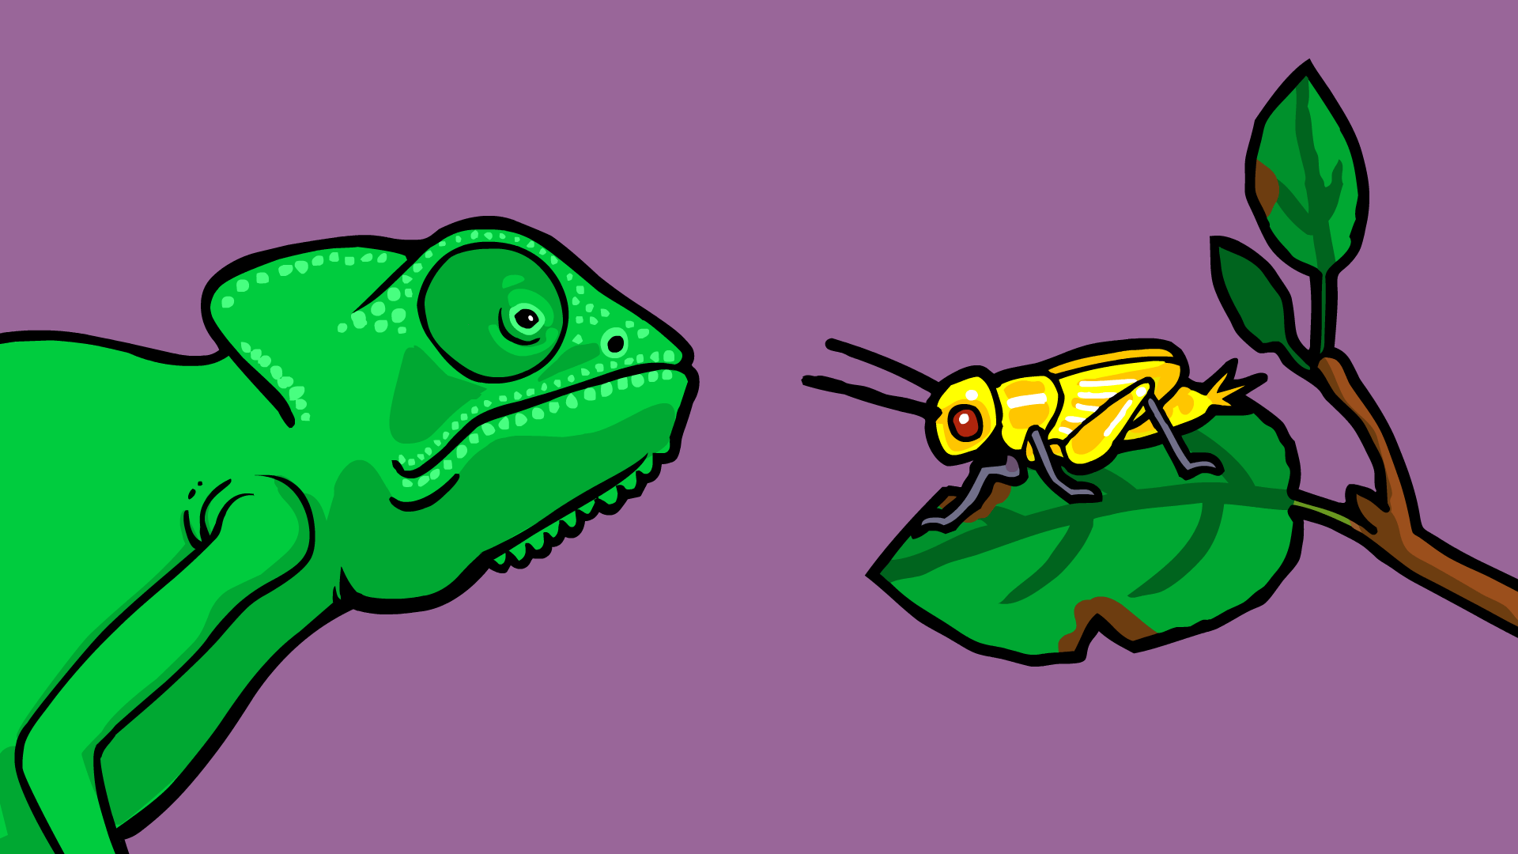
3. CHỌN LỌC TỰ NHIÊN
BÀI 49

Slide 30
3. CHỌN LỌC TỰ NHIÊN
Các cá thể sinh vật luôn phải đấu tranh với nhau để giành quyền sinh tồn, do vậy chỉ một số ít cá thể sinh ra được sống sót qua mỗi thế hệ.
Notes:
Những cá thể nào có các biến dị di truyền có lợi với sinh vật, giúp chúng sống sót và sinh sản hơn cá thể khác (đặc điểm thích nghi) thì sẽ để lại nhiều con cho sinh vật.
Qua nhiều thế hệ, các cá thể mang đặc điểm thích nghi sẽ ngày một tăng.

Slide 31
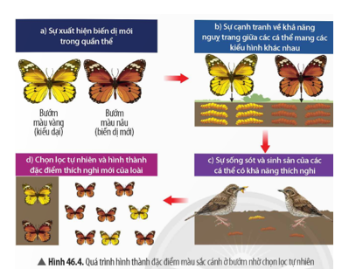
Quan sát hình ảnh và mô tả quá trình chọn lọc tự nhiên trong sự hình thành đặc điểm thích nghi ở bướm

Slide 32
Nhận xét sự biến thiên số lượng bướm từ quần thể ban đầu đến quần thể hiện tại:Số lượng bướm màu vàng giảm, số lượng bướm màu nâu tăng.
- Có sự thay đổi này là do Chim ăn sâu dễ phát hiện ra sâu bướm vàng hơn.
- Ý nghĩa của sự thay đổi:
Tạo ra quần thể bướm gồm các cá thể mang đặc điểm thích nghi tốt hơn.

Slide 33
- Sự xuất hiện biến dị khác nhau trong quần thể bướm dẫn đến sự cạnh tranh giữa các cá thể mang biến dị khác nhau, cá thể mang biến dị thích nghi với môi trường sẽ tiếp tục sống sót và sinh sản, di truyền cho thế hệ sau, biến dị bất lợi bị đào thải → số lượng biến dị có lợi sẽ tăng lên, sự tích luỹ các biến dị có lợi qua nhiều thế hệ hình thành đặc điểm thích nghi mới của loài.

Slide 34
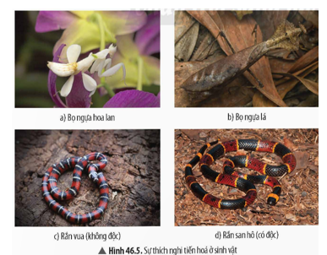
Tại sao hai loài bọ ngựa có quan hệ họ hàng với nhau nhưng lại có màu sắc và hình dạng khác nhau?

Slide 35
Do chúng đã tiến hoá để thích nghi với các điều kiện môi trường sống khác nhau nhằm lẩn trốn kẻ thù, tìm kiếm thức ăn, …
Bọ ngựa hoa lan thường sống trên hoa lan nên những con bọ ngựa màu trắng sẽ có khả năng ngụy trang tốt hơn, dần dần hình thành nên loài bọ ngựa hoa lan có màu trắng (chọn lọc tự nhiên diễn ra theo hướng giữ lại kiểu hình màu trắng). Bọ ngựa lá thường sống trên thảm lá mục nên những con bọ ngựa màu nâu sẽ có khả năng ngụy trang tốt hơn, dần dần hình thành nên loài bọ ngựa lá có màu nâu (chọn lọc tự nhiên diễn ra theo hướng giữ lại kiểu hình màu nâu).

Slide 36
b. Tại sao loài rắn vua có thể tránh được sự tấn công của các loài động vật ăn thịt?

Slide 37
b. Sự biến đổi màu sắc của loài rắn vua giống với loài rắn san hô (có độc) giúp lẩn tránh kẻ thù vì dựa vào màu sắc, kẻ thù của rắn vua có thể lầm tưởng chúng là loài rắn san hô có nọc độc nên sẽ tránh xa.
Chọn lọc tự nhiên có vai trò gì trong quá trình tiến hóa của sinh vật?
Chọn lọc tự nhiên giúp tích lũy biến dị, xác định chiều hướng tiến hóa, hình thành đặc điểm thích nghi và đa dạng của sinh vật.
Notes:
Loài rắn vua có thể tránh được sự tấn công của các loài động vật ăn thịt vì chúng có màu sắc và hình dạng gần giống với rắn san hô – một loài có độc mạnh khiến các loài động vật ăn thịt tưởng nhầm nó có độc nên không dám ăn thịt.

Slide 38
Tại sao chọn lọc tự nhiên có vai trò quan trọng trong quá trình tiến hoá của sinh vật?
Dưới tác động của chọn lọc tự nhiên, các biến dị có lợi xuất hiện ở một số cá thể được tích luỹ dần qua nhiều thế hệ dẫn đến hình thành các đặc điểm thích nghi của loài (về cấu tạo, màu sắc, chức năng, tập tính, …) đảm bảo cho sự thích nghi của sinh vật với những điều kiện môi trường sống khác nhau, từ đó hình thành loài mới.

Slide 39
3. Chọn lọc tự nhiên
- Chọn lọc tự nhiên là sự phân hóa về khả năng sống sót và khả năng sinh sản của các cá thể mang các đặc điểm khác nhau trong quần thể.
- Chọn lọc tự nhiên dựa trên cơ sở đặc tính biến dị của sinh vật; gồm 2 quá trình song song là đào thải các biến dị bất lợi và tích lũy các biến dị có lợi cho sinh vật. Kết quả của chọn lọc tự nhiên là sự sống sót và sinh sản của những dạng thích nghi nhất
-Chọn lọc tự nhiên có vai trò quan trọng trong sự tích lũy các biến dị, xác định chiều hướng tiến hóa, hình thành đặc điểm thích nghi và đa dạng của sinh vật.

Slide 40
Bài tập: Hiện nay, nhiều loài vi khuẩn gây bệnh có khả năng biến đổi hình thành các chủng khác nhau dẫn đến vi khuẩn có hiện tượng nhờn thuốc. Dựa vào sự tác động của quá trình chọn lọc tự nhiên, hãy giải thích vì sao các nhà khoa học thường xuyên phải cải tiến các loại thuốc kháng sinh.
Nhiều gia đình thường tự ý mua thuốc kháng sinh về dùng. Em có suy nghĩ như thế nào về vấn đề này?

Slide 41
Trong quần thể vi khuẩn gây bệnh, các biến dị mới liên tục được phát sinh, trong đó có biến dị quy định tính kháng thuốc kháng sinh. Khi bệnh nhân uống thuốc kháng sinh, chọn lọc tự nhiên tác động theo hướng giữ lại các vi khuẩn mang biến dị quy định tính kháng thuốc và đào thải các vi khuẩn không mang biến dị quy định tính kháng thuốc.
Qua thời gian, các vi khuẩn mang biến dị quy định tính kháng thuốc được sống sót, sinh sản và chiếm ưu thế. Lúc này, việc uống thuốc kháng sinh không còn tác dụng đối với bệnh nhân.

Slide 42
- Tốc độ kháng thuốc phụ thuộc vào từng chủng vi khuẩn và phương pháp dùng thuốc kháng sinh. Có nhiều chủng kháng thuốc rất nhanh. Các chủng vi khuẩn có hệ gene đơn giản nên dễ phát sinh đột biến gene, gene đột biến kháng thuốc nhanh chóng lan rộng trong quần thể không chỉ bằng cách truyền từ tế bào vi khuẩn mẹ sang tế bào bào vi khuẩn con mà còn truyền từ tế bào vi khuẩn này sang tế bào vi khuẩn khác bằng cơ chế biến nạp hoặc tải nạp (truyền thông qua virus). Bởi vậy, các nhà khoa học thường xuyên phải cải tiến các loại thuốc kháng sinh, đồng nghĩa với việc tạo áp lực chọn lọc theo nhiều hướng mới liên tục nhanh hơn tốc độ kháng thuốc của vi khuẩn gây bệnh, nhằm đảm bảo tính hiệu quả của việc dùng thuốc.

Slide 43
CỦNG CỐ
Trắc nghiệm và tự luận

Slide 44
CH1. Đối tượng của chọn lọc tự nhiên là
A. mọi sinh vật sống.
B. vật nuôi.
C. cây trồng.
D. sinh vật hoang dại.

Slide 45
CH2. Động lực của chọn lọc nhân tạo là
A. nhu cầu, thị hiếu của con người.
B. đấu tranh sinh tồn.
C. sự cạnh tranh giữa các cá thể trong loài.
D. sự cạnh tranh giữa các cá thể khác loài.

Slide 46
CH3. Thực chất của chọn lọc tự nhiên là gì?
A. Tác động vào kiểu hình của các cá thể trong quần thể.
B. Phân hoá khả năng sống sót của các cá thể trong quần thể.
C. Giúp cho các cá thể thích nghi trở nên phổ biến trong quần thể.
D. Phát hiện và giữ lại những cá thể có giá trị kinh tế cao.

Slide 47
CH4. Phát biểu nào sau đây đúng khi nói về chọn lọc tự nhiên?
A. Chọn lọc tự nhiên chịu ảnh hưởng chính từ hoạt động của con người.
B. Chọn lọc tự nhiên trực tiếp làm tăng tần số allele quy định kiểu hình thích nghi.
C. Chọn lọc tự nhiên phân hoá khả năng sống sót và sinh sản của các cá thể có đặc điểm thích nghi dẫn đến số lượng cá thể có đặc điểm thích nghi được di truyền trở nên phổ biến trong quần thể.
D. Chọn lọc tự nhiên là phương pháp con người sử dụng nguyên lí tiến hoá nhằm tạo ra các giống vật nuôi, cây trồng, các chủng vi sinh vật phù hợp với nhu cầu cụ thể của con người.

Slide 48
CH5. Tiến hoá là
A. sự hình thành đặc điểm thích nghi của sinh vật.
B. sự hình thành các đặc điểm mới của loài.
C. sự thay đổi vốn gene của quần thể từ thế hệ này sang thế hệ khác.
D. sự hình thành loài mới hoặc tuyệt chủng của loài.
CH6. Sự hình thành quần thể bướm đêm Biston betularia ở Anh với đa số các cá thể màu tối là do
A. chim ăn côn trùng phát triển mạnh.
B. chim ăn côn trùng chỉ bắt những con bướm màu sáng làm thức ăn.
C. môi trường sống thay đổi theo hướng tăng cơ hội sống sót của bướm màu tối.
D. bướm màu sáng biến đổi thành bướm màu tối qua các thế hệ.

Slide 49
CH7. Các giống rau dưới đây có nguồn gốc chung từ cây cải dại, giống rau nào được chọn lọc nhân tạo theo hướng phát triển lá?
A. Súp lơ.
B. Bắp cải.
C. Su hào.
D. Bắp cải tí hon.
CH8. Các giống gà dưới đây có nguồn gốc chung từ gà rừng, giống gà nào được chọn lọc nhân tạo theo hướng đáp ứng nhu cầu làm cảnh?
A. Gà tre tân châu.
B. Gà chọi.
C. Gà đông tảo.
D. Gà ri.

Slide 50
CH9. Nếu chọn lọc tự nhiên làm cho các cá thể có kiểu gene đồng hợp tử lặn (aa) đều bị chết trước khi trưởng thành sẽ
A. loại bỏ hết allele lặn (a) trong quần thể.
B. loại bỏ hết allele trội (A) trong quần thể.
C. làm giảm số lượng cá thể có kiểu gene dị hợp tử (Aa) trong quần thể.
D. làm giảm dần allele lặn (a) trong quần thể.
CH10. Chọn lọc tự nhiên thay đổi tần số allele ở quần thể sinh vật nào dưới đây nhanh nhất?
A. Gấu.
B. Châu chấu.
C. Vi khuẩn.
D. Gà.

Slide 51
CH5. Các khẳng định sau đây đúng hay sai?
STT | Khẳng định | Đúng/Sai
1 | Tiến hoá là sự thay đổi các đặc tính di truyền của quần thể sinh vật qua các thế hệ nối tiếp nhau theo thời gian
2 | Chọn lọc nhân tạo là phương pháp con người sử dụng nguyên lí tiến hoá để tạo ra các giống vật nuôi, cây trồng mang các tính trạng có lợi cho sinh vật
3 | Khi môi trường thay đổi thì hướng chọn lọc tự nhiên cũng thay đổi
4 | Sinh vật tiến hoá theo thời gian sẽ mang những đặc điểm thích nghi hoàn hảo nhất và có lợi nhất cho sinh vật

Slide 52
CH5. Các khẳng định sau đây đúng hay sai?
STT | Khẳng định | Đúng/Sai
1 | Tiến hoá là sự thay đổi các đặc tính di truyền của quần thể sinh vật qua các thế hệ nối tiếp nhau theo thời gian | Đ
2 | Chọn lọc nhân tạo là phương pháp con người sử dụng nguyên lí tiến hoá để tạo ra các giống vật nuôi, cây trồng mang các tính trạng có lợi cho sinh vật | S
3 | Khi môi trường thay đổi thì hướng chọn lọc tự nhiên cũng thay đổi | Đ
4 | Sinh vật tiến hoá theo thời gian sẽ mang những đặc điểm thích nghi hoàn hảo nhất và có lợi nhất cho sinh vật | S

